Slide 1

Виртуальные мероприятия Казначейского сообщества PEMPAL в период пандемии
  ОБЗОР
Алматы, Казахстан
23 мая 2023 г.

Slide 2
Планы мероприятий КС
Были разработаны в соответствии с :
  Стратегией PEMPAL на 2017-2022 гг.
  Результатами опроса членов КС и информацией, представленной в опросах после мероприятий
Направлены на достижение стратегических целей КС PEMPAL:
  Способствовать продвижению приоритетных для стран-членов КС реформ в области УГФ, с акцентом на реформирование деятельности национальных казначейств
  Предоставлять членам КС качественные ресурсы и услуги знаний
  Формировать в странах-членах КС высокопрофессиональное сообщество казначейских специалистов
  Получить поддержку деятельности КС и мероприятий PEMPAL в целом со стороны высшего руководства казначейств стран-членов

Slide 3
КС продолжает работу в четырех тематических областях
Функции казна-чейства
Эволюция роли и функций казначейства
IT
Использование информационных технологий в казначейских операциях
Ликвид-ность
Управление ликвидностью
Бухучет
Бухгалтерский учет и отчетность в общественном секторе

Slide 4
Мероприятия, проведенные с марта 2020 г. по апрель 2023 г.
Пленарное заседание КС
1 Виртуальное заседание КС с участием более 100 членов из 17 стран (2021)
Тематические видеоконференции
15 видеоконференций с участием более 700 членов
«Продукты знаний»
Оптимизация структуры единого плана счетов: рекомендации для специалистов в области УГФ (2020)
Исполнительный комитет
11 заседаний Исполкома
Роли и функции казначейств в странах PEMPAL (в работе)
Единый казначейский счет и управление ликвидностью в странах PEMPAL (2021)

Slide 5
Тематическая группа по вопросам роли и функций казначейства - 1
29 апреля 2020 г.
Обсуждение изменений в казначейских операциях в странах PEMPAL в качестве реакции на пандемию
24 июня 2020 г.
Ознакомление с работой Федерального казначейства Швейцарии, включая управление ликвидностью и планирование ликвидности
15 сентября 2020 г.
Ознакомление с организационной структурой, деятельностью и ключевыми реформами Казначейства Казахстана
29 участников из 11 стран
31 участник из 11 стран
43 участника из 17 стран
Ознакомление с аналитической запиской ВБ «Гибкий подход к осуществлению казначейских операций в период пандемии COVID-19»

Slide 6
Тематическая группа по вопросам роли и функций казначейства - 2
10 ноября 2022 г.
16 марта 2023 г.
Подготовка к пленарному заседанию
Более 40 участников из 12 стран
Более 29 участников из 13 стран
Албания: нормативная и методологическая база управления рисками, операционные риски Казначейства, способы снижения рисков посредством бизнес-процессов
Опрос о функциях казначейств в странах PEMPAL 2022 года – представление предварительных результатов

Slide 7
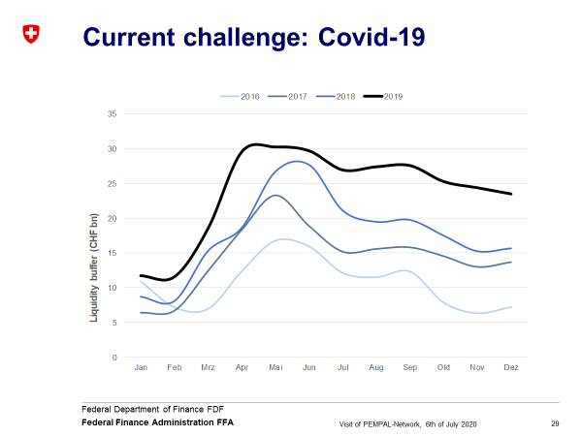


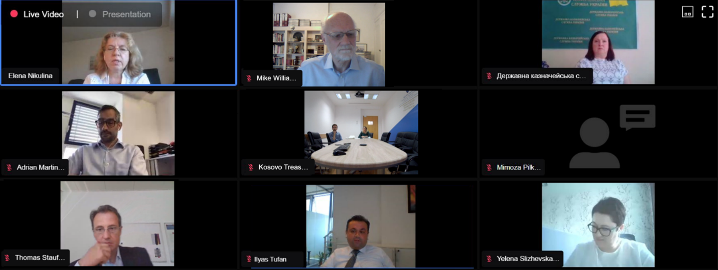
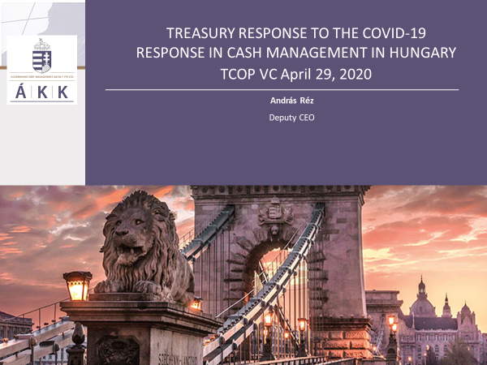

Slide 8
Тематическая группа по управлению ликвидностью
11 февраля 2021 г.
Представление доклада ВБ «Управление ликвидностью: надлежащие практики разных стран»
20 октября 2021 г.
28 сентября 2022 г.
Комментарии приглашенных экспертов на Отчет по результатам опроса по практике применения ЕКС, управления ликвидностью и прогнозирования ликвидности в странах PEMPAL
Опрос по практике применения ЕКС, управления ликвидностью и прогнозирования ликвидности в странах PEMPAL – обсуждение проекта отчета
31 участник из 14 стран
38 участников из 13 стран
Начало проведения опроса по практике применения ЕКС, управления ликвидностью и прогнозирования ликвидности в странах PEMPAL
25 участников из 11 стран
Проводилось совместно с Практикующим сообществом ВБ в области государственных расходов и управления финансами
Грузия: структура ЕКС и управление остатками средств ЕКС

Slide 9
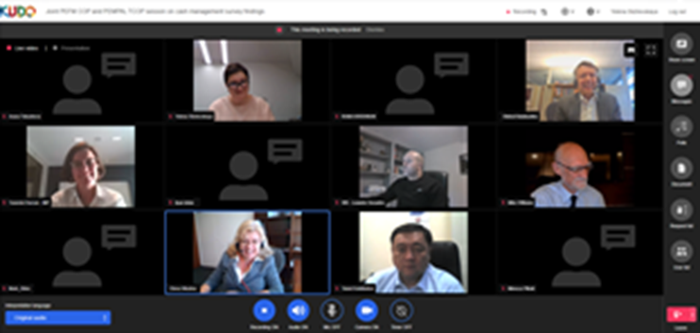
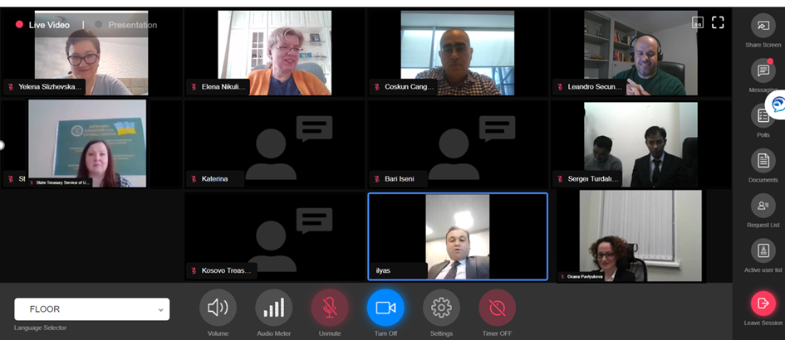
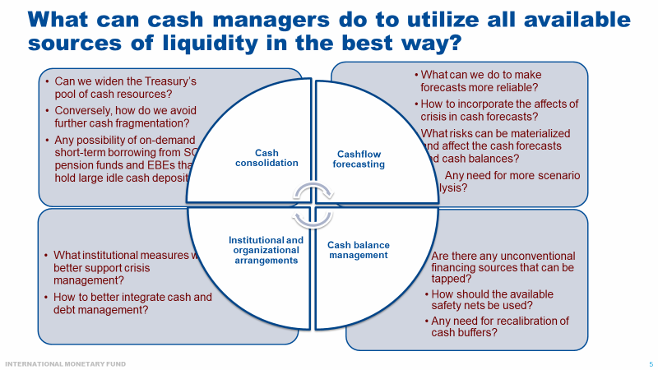
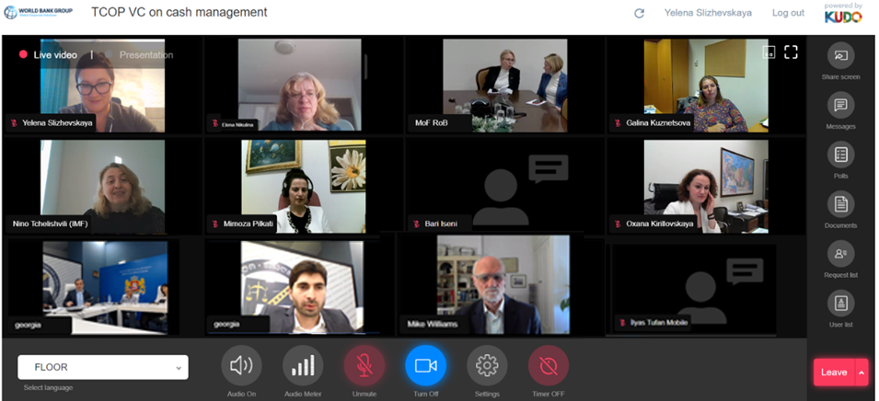

Slide 10
Тематическая группа по использованию ИТ в казначейских операциях - 1
13 октября 2020 г.
Новости стран о развитии ИТ в период пандемии COVID-19 (системы удаленного доступа для сотрудников казначейств, системная интеграция, ЭЦП, электронный документооборот)
19 ноября 2020 г.
Интегрированная информационная система управления государственными финансами Албании: архитектура, основные функциональные возможности и ключевые связи с ИС казначейства и другими модулями
10 декабря 2020 г.
Представление нового «продукта знаний» «Оптимизация структуры единого плана счетов» членам Практикующего сообщества ВБ по ИСУГФ и Группы глобальных решений в области GovTech
37 участников из 10 стран
83 участника из 35 стран
Обзор программы повышения потенциала Korean Public Finance Information Services (KPFIS)
26 участников из 10 стран

Slide 11
Тематическая группа по использованию ИТ в казначейский операциях - 2
15 апреля 2021 г.
(совместно с тематической группой по бухучету и отчетности)
Консолидация финансовой отчетности республиканского бюджета – Казначейский комитет Казахстана
18 ноября 2021
Ознакомление с работой Информационной службы по государственным финансам Кореи (KPFIS)
64 участника из 14 стран
54 участника из 11 стран и более 34 наблюдателей
Пилотирование единого плана счетов в Беларуси
Управление контрактами в системе dBrain
ИИСУГФ Кореи (dBrain) и ожидаемые возможности нового поколения этой системы

Slide 12
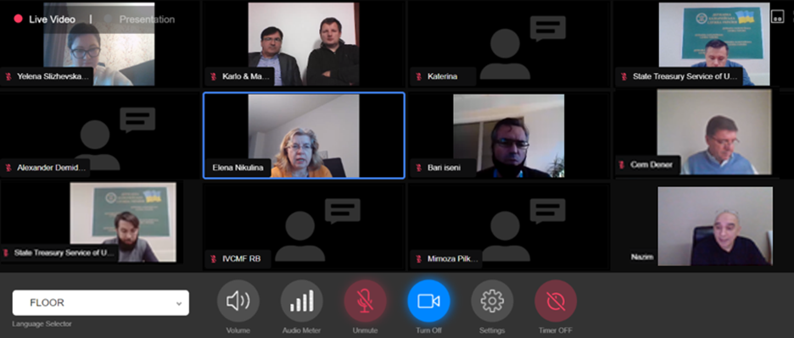
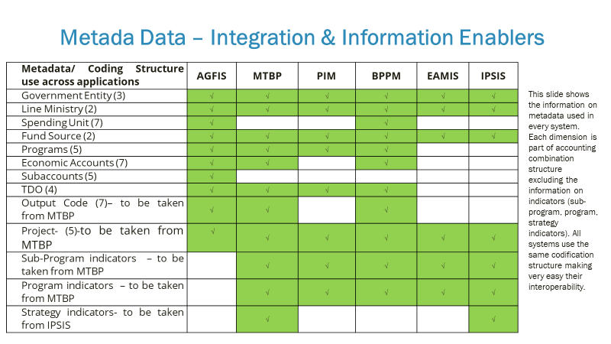
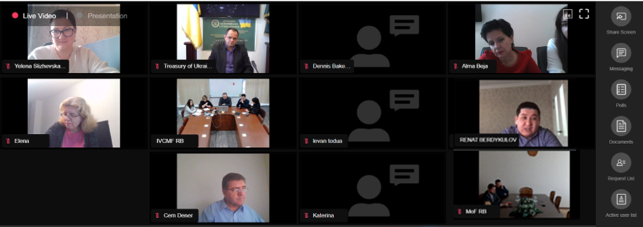


Slide 13
Тематическая группа по бухгалтерскому учету в общественном секторе
9 февраля 2022 г.
Ознакомление с результатами пилотирования централизации функций бух. учета и отчетности на федеральном уровне (Россия) и подходами Федерального казначейства к интеграции систем, предоставлению типовых ИТ решений и др.
15 апреля 2021 г.
(совместно с тематической группой по ИТ)
Консолидация финансовой отчетности республиканского бюджета – Комитет Казначейства Казахстана
4 июня 2020 г.
Представление нового продукта знаний «Оптимизация структуры плана счетов» и сбор комментариев от стран-участниц для подготовки окончательного отчета
Пилотирование единого плана счетов в Беларуси
64 участника из 14 стран
48 участников из 12 стран
29 участников из 10 стран
Обсуждение как казначейства стран адаптировали План счетов для отслеживания доходов/расходов, связанных с пандемией COVID-19

Slide 14
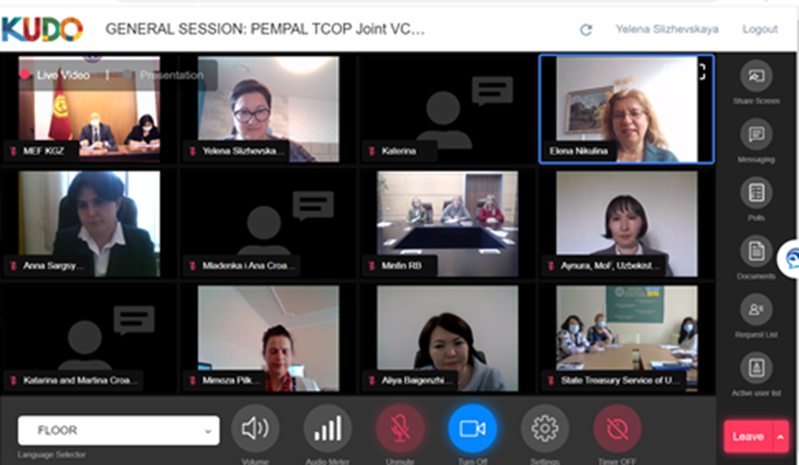
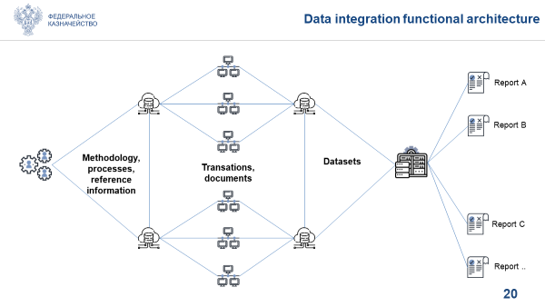

Slide 15
Серия мероприятий в рамках виртуального пленарного заседания 1-9 июня 2021 г.
Цели мероприятия
Предоставить членам КС возможность обменяться опытом осуществления казначейских операций во время пандемии COVID-19, выявить уроки из этого опыта, а также обсудить их влияние на дальнейшее развитие казначейских систем и процессов
Основные результаты
1 июня: Руководители поделились мнением и опытом по мерам адаптации технологического и организационного характера, а также по трансформационному воздействию пандемии на развитие казначейских операций
Участники
Более 100 участников из 16 стран, эксперты МВФ и ВБ
9 июня: Международный опыт по обеспечению прозрачности и подотчетности мер реагирования на COVID-19. Подходы стран PEMPAL к отслеживанию мер реагирования и соответствующему учету и отчетности
3 июня: Тенденции в управлении денежными средствами и прогнозировании
7 июня: Трансформационная роль, которую информационные технологии играют во время пандемии для обеспечения непрерывности деятельности казначейских операций

Slide 16
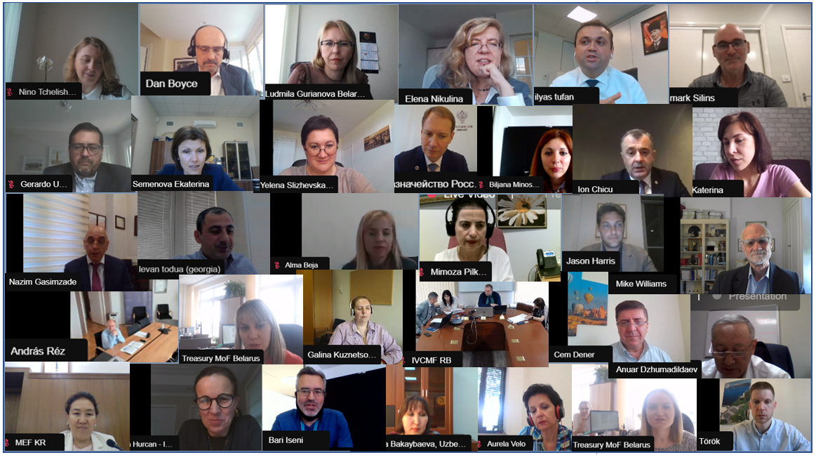

Slide 17
«Продукты знаний»
Отчет по результатам анализа практики в отношении единого казначейского счёта и управления ликвидностью и прогнозирования в странах-членах PEMPAL (2021)
Отчет по результатам Опроса 2022 г. о роли и функциях государственных казначейств в странах PEMPAL:
- Цель – собрать информацию о функциях национальных казначейств в странах PEMPAL и задокументировать последние изменения в охвате и содержании функциональных обязанностей принявших участие в опросе учреждений
- 18 стран (в работе)
Оптимизация структуры единого плана счетов: рекомендации для специалистов в области управления государственными финансами (2020)

Slide 18
Участие в виртуальных мероприятиях в период пандемии

Slide 19
Внешняя оценка программы PEMPAL, 2021
Оценка была проведена по заказу Координационного комитета PEMPAL в рамках подготовки среднесрочного обзора (ССО) стратегии PEMPAL 2017-2022 г.г. При проведении оценки были использованы данные мониторинга PEMPAL, а также дополнительные инструменты исследования, такие как интервью с руководителями высокого уровня, мини-исследования конкретных примеров стран и опрос членов сети.
Были опрошены 11 руководителей высокого уровня, в т.ч. члены Исполнительного комитета КС. 48 членов КС приняли участие в онлайн опросе членов сети. Беларусь, Грузия, Молдова и Узбекистан представили соответствующие примеры из опыта своих стран.
В ходе оценки было отмечено, что деятельность КС охватывает более широкий спектр функций, чем в БС и СВА, и что более частое использование формата видеоконференций еще до пандемии COVID-19 позволило членам сообщества лучше адаптироваться к новой реальности работы в виртуальном формате.
В целом результаты оценки говорят о том, что нынешняя модель деятельности PEMPAL весьма эффективна и обеспечивает высокий результат для стран-членов, региона, а также доноров при относительно низких затратах. Корректировки, внесенные практикующими сообществами при рассмотрении тем, связанных с УГФ во время пандемии COVID-19, были весьма актуальными для членов сети.

Slide 20
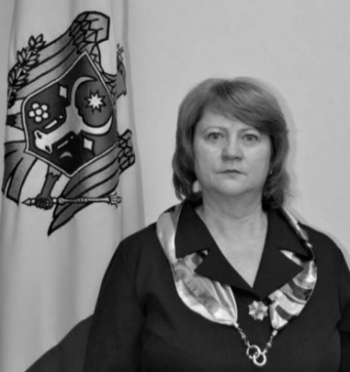
Наша потеря
Одним из ключевых членов КС была Анжела Воронин. Г-жа Воронин возглавила Казначейство Молдовы в 2007 году и стала членом сети PEMPAL с самого начала её деятельности. В 2012 году она вошла в состав Исполнительного комитета КС, а с 2017 года и до момента её внезапного ухода из жизни в 2020 году занимала с единогласной поддержки коллег пост председателя Исполнительного комитета КС. Благодаря ее профессионализму, напряженной работе и приверженности концепции коллегиального обучения удалось сформировать Казначейское сообщество и превратить нашу сеть в один из наиболее успешных региональных примеров инициатив по обмену опытом между коллегами

Slide 21

Дальнейшие шаги
Подтвердить тематические приоритеты КС на предстоящий период и собрать предложения по будущим мероприятиям КС (тематический опрос!)
Подготовить План мероприятий КС на 2024 ф.г.
  определить конкретные темы мероприятий на следующий год
  определить место проведения и даты очных мероприятий, включая пленарное заседание КС 2024 года
  Расширить состав руководства КС
  (вакансия в составе Исполнительного комитета)

Slide 22
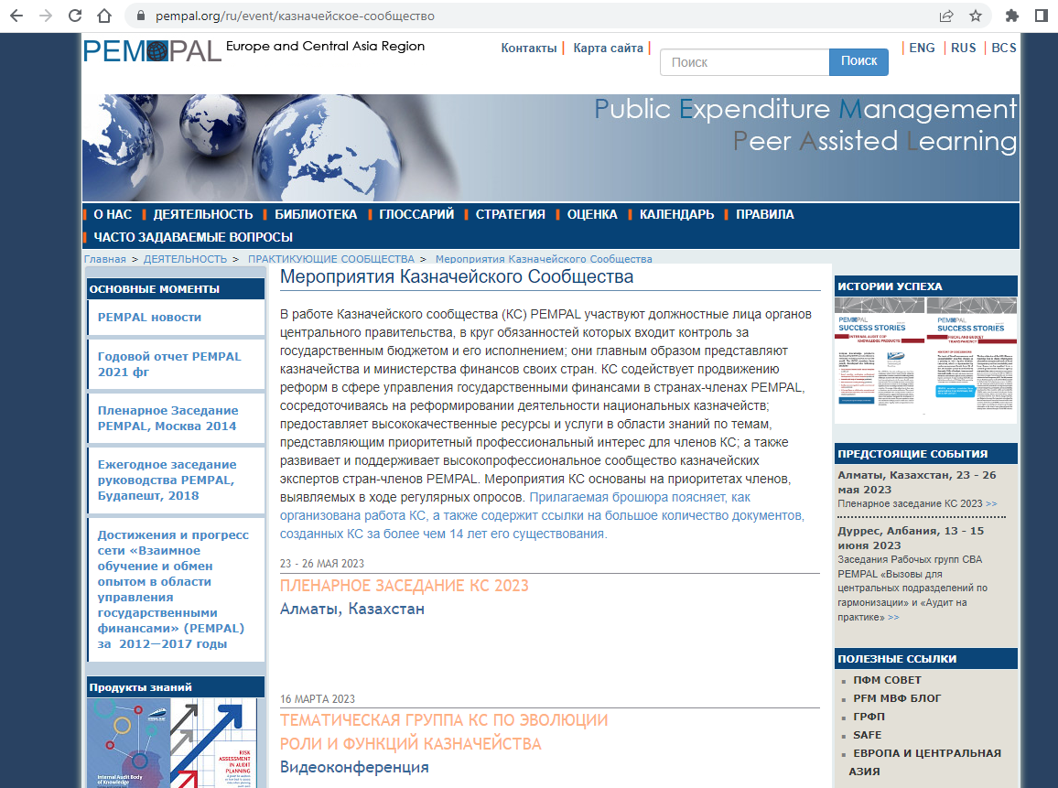
Информация о мероприятиях КС

